Slide 1

سیمپل نفرکتومی باز
بیمارستان هاشمی نژاد
جراح: آقای دکتر خالقیان
شماره پرونده بیمار: 46 – 50 - 22
نام دانشجو
کارشناسی - ترم 6 - ورودی 1402
28 مهر 1404

Slide 2

لینک تماشای فیلم های جراحی:
لینک فیلم جراحی باز نفرکتومی
https://www.youtube.com/watch?v=A83ZY7AijFo
لینک فیلم جراحی لاپاروسکوپی نفرکتومی
http://www.endourology.org.za/endourology-library/video/laparoscopic/laparoscopic-simple-nephrectomy

Slide 3
تجهیزات (دستگاه ها)
ست و پک
دستگاه کوتر مونوپولار
دستگاه لیگاشور
دستگاه ساکشن
چراغ سیالیتیک
پک جنرال بزرگ
ست جنرال
ست پرپ

Slide 4
لوازم و مصرفی ها
گان تکی - 4 عدد
دستکش استریل - 10 عدد
دستکش غیر استریل – 10 عدد
سرم نرمال سالین - 3 لیتر
آب مقطر 5 سی سی - 2 عدد
سرنگ ۱۰ cc – 1 عدد
سرنگ ۲۰ cc – 1 عدد
لیدوکائین ژل – 1 عدد
برای پوشیدن اعضای تیم جراحی
برای پوشیدن اعضای تیم جراحی
برای پوشیدن سیرکولر
برای شستشوی ناحیه جراحی و ریختن در گلی پات
برای سونداژ
برای سونداژ
برای شستشوی ناحیه جراحی توسط فرد اسکراب
برای سونداژ

Slide 5
لوازم و مصرفی ها
ست سرم – 1 عدد
دسته چراغ – 2 عدد
سوند فولی ۲ راه – 1 عدد
یورین بگ - ۱ عدد
بتادین سبز – ۲۰۰ سی سی
بتادین قهوه ای ۲۰۰ سی سی
کلیپس فلزی ۵ عدد
درن کاروگیت – 1 عدد
برای شستشو
برای جابجایی چراغ سیالیتیک
برای سونداژ
برای سونداژ
برای پرپ ثانویه
برای پرپ اولیه
برای هموستاز عروق
برای تخلیه خون و ترشحات

Slide 6
لوازم و مصرفی ها
گاز خط‌دار - ۳ بسته
گاز بی خط - ۲ بسته
چسب حصیری – 50 سانتی متر
چسب لوکوپلاست – نیم حلقه
لوله ساکشن - 2 عدد
کوتر مونوپولار – 1 عدد
پلیت – 1 عدد
بیستوری شماره ۲۰ و ۱۱ – 1 عدد
برای هموستاز
برای پانسمان
برای پانسمان
برای حفظ پوزیشن بیمار
برای برداشتن خون و ترشحات
برای هموستاز
برای عملکرد صحیح کوتر
برای برش پوست

Slide 7
لوازم و مصرفی ها
PDS 4/0 - ۳ عدد
ویکریل ۲/۰ راند – 1 عدد
نایلون ۳/۰ کات - 1 عدد
نایلون ۰ لوپ - ۴ عدد
کروم ۲/۰ راند - 1 عدد
سیلک صفر کات – 1 عدد
سیلک ۰ تای - ۲ عدد
برای بستن عروق و بافت های عمقی
برای بستن زیرجلد
برای بستن پوست
برای بستن فاشیا
برای زدن بخیه stay
برای فیکس درن
برای لیگاتور عروق

Slide 8
مراقبت های جراحی
پوزیشن لترال کیدنی
بیهوشی عمومی
پرپ دو مرحله ای
برش ساب کوستال

Slide 9
ابزار
موسکیتو
ریترکتور مثانه
دوبیکی
بنگولا
فارابوف
سوزنگیر
آلیس
کوخر
کلی
پنست با و بی
قیچی متز و...
برای هموستاز
کنار زدن مثانه
گرفتن عروق و بافت ظریف
هموستز
ریترکت کردن بافت
سوچور و استیچ
گرفتن بافت
گرفتن فاشیا
برش بافت
گرفتن بافت سخت
گرفتن بافت

Slide 10
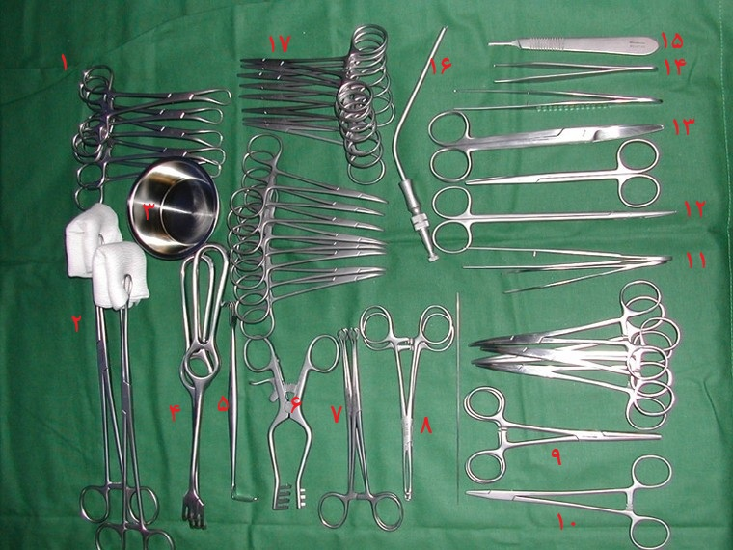
عکسی واقعی از نحوه چینش میز اصلی– ست نفرکتومی
پنس شان
گلی پات
مونته
ریترکتور Volkman
اکارتور سن میلر
اکارتور چنگکی خودکار
ببکاک
آلیس
سوزنگیر
کلمپ استریت
پنست بی دندانه
قیچی متز
قیچی مایو
آدسون
دسته بیستوری
سرساکشن فرایزر

Slide 11
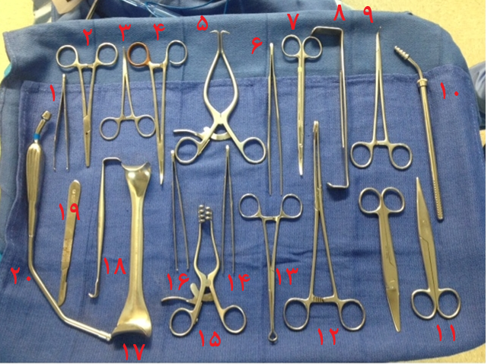
عکسی واقعی از نحوه چینش میز مایو – ست نفرکتومی
قیچی نخ
پنس رینگ
ببکاک
پنست بی دندانه
اکارتور چنگکی خودکار
پنست با دندانه
اکارتورGoelet
اکارتور سن میلر
دسته بیستوری
سرساکشن یانکوئر
آدسون
هموستات استریت
هموستات کرو
بنگولا
اکارتور Gelpi
دوبیکی
متز
اکارتور US آرمی نیوی
رایت انگل
سرساکشن پوول

Slide 12
احتیاطات جراحی
خطای احتمالی در حین عمل:
  آسیب عصب سابکوستال
  آسیب دیافراگم
  اوزینگ
  باز شدن استیچ ها
  هماتوم
  فشار به بافت های شکمی

Slide 13
مراحل جراحی
  بیمار توسط نیروهای خدمات روی برانکارد وارد اتاق عمل شد.
  نام، اطلاعات جراحی و رزرو خون بیمار توسط سیرکولر و تکنسین بیهوشی کنترل شد.
  بیمار روی تخت جراحی منتقل شد.
  بیمار در پوزیشن سوپاین توسط متخصص بیهوشی GAشد.
  بیمار سونداژ شد.
  بیمار توسط کمک جراح و نیروهای خدمات و کادر بیهوشی در پوزیشن لترال راست قرار گرفت. بین پاهای بیمار یک بالش گذاشته شد و یک عدد رول در زیر هیپ بیمار قرار داده شد تا ناحیه فلانک چپ بیمار بالا بیاید.
  بیمار با چسب لوکوپلاست از ناحیه هیپ محکم به تخت متصل شد.
  ناحیه فلانک بیمار با بتادین قهوه ای توسط کمک جراح در دو مرحله پرپ اولیه شد. ناحیه پرپ با شان استریل خشک شد.سپس با بتادین سبز پرپ ثانویه انجام شد.

Slide 14
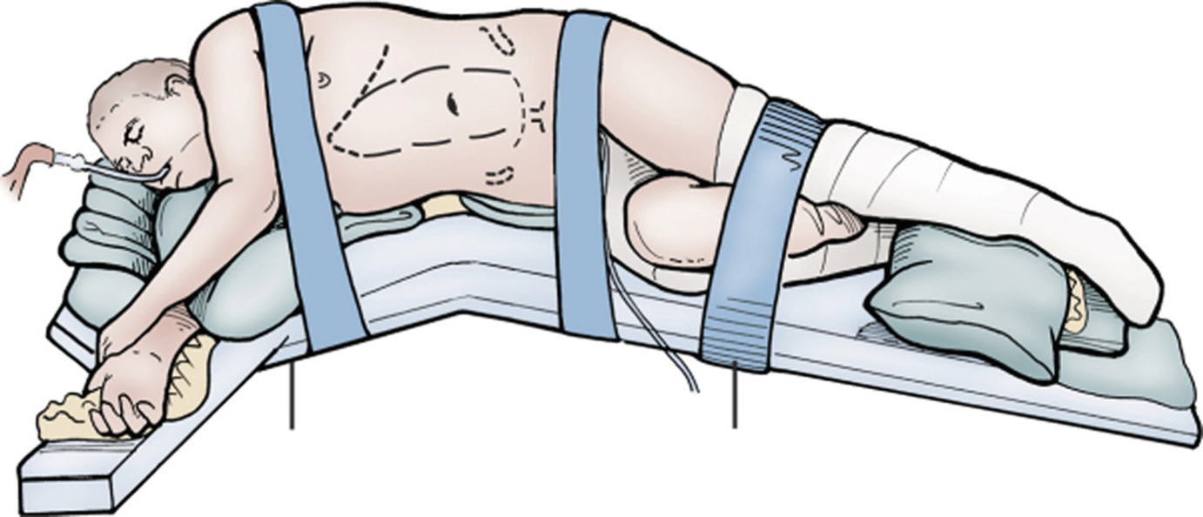

Slide 15
مراحل جراحی (ادامه)
  بیمار درپ شد.
  یک عدد برش 18 سانتی در ناحیه فلانک چپ بیمار بین دنده های 10 و 11 با بیستوری 10 زده شد.
  زیرجلد بیمار با کوتر باز شد.
  عضلات لاتیسموس دورسی، مایل خارجی و مایل داخلی شکم با کوتر برش داده شدند.
  هموستاز با کوتر برقرار گردید.
  عروق و اعصاب ساب کوستال مشخص و کنار زده شدند.
  فاشیای توراکولومبار با بیستوری 10 باز شد.
  فاشیای ژروتا باز شد.
  پدیکل کلیوی با انگشت و به طریق بلانت دایسکشن از بافت های قدامی و خلفی آزاد شد.
  چربی دور کلیه و غده آدرنال به کمک متز جدا شد.
  حالب با دو عدد کلمپ مایو کلمپ شد سپس با ویکریل 2/0 لیگاتور شده و با قیچی متز جدا شد.

Slide 16
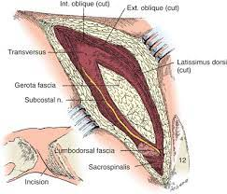
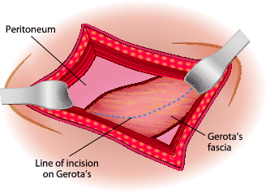

Slide 17
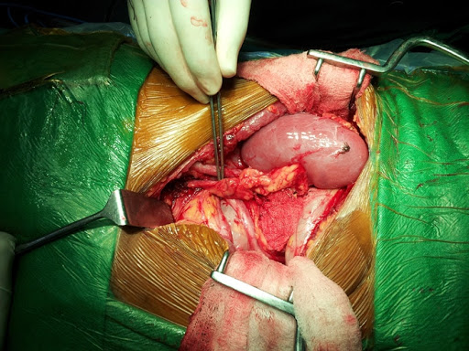

Slide 18
مراحل جراحی (ادامه)
  شریان کلیوی به کمک نخ غیر قابل جذب ضخیم در دو نقطه لیگاتور و بریده شد. سپس ورید به همین طریق بریده شد.
  به این ترتیب تمامی اتصالات کلیه آزاد شد.
  کلیه به آرامی خارج و تحویل سیرکولر داده شد.
  هموستاز نهایی برقرار گردید.
  شمارش ابزار و گاز ها انجام شد.
  یک درن پن رز پهن در ناحیه جراحی قرار داده شد و با سیلک 2/0 کات روی پوست فیکس شد.
  فاشیای ژروتا با ویکریل صفر بسته شد.
  فاشیای جداره شکم بیمار به کمک نایلون 1 لوپ به صورت دوطرفه دوخته شد.
  زیرجلد بیمار با نخ ویکریل 2/0 به صورت اینتراپتد دوخته شد.

Slide 19
مراحل جراحی (ادامه)
  پوست بیمار با نایلون 3/0 به صورت فار اند نیر بسته شد.
  پوست اطراف زخم جراحی بیمار با گاز مرطوب تمیز شد.
  برش جراحی پانسمان شد.
  بیمار بهوش آمد و با سطح مراقبتی 4 با برانکارد تحویل ریکاوری داده شد.

Slide 20


